Slide 1
Tecno智能机MMI总结
戎伟迪
2017.03.10

Slide 2
Tecno智能机MMI总结
2016年度，智能机MMI开发了几款Tecno项目，其中N9包含了5个orange项目以及三个运营商项目，it1518出了一款产品；
作为这些项目的主要负责人，下面将对项目中的一些情况做下个人总结；

Slide 3
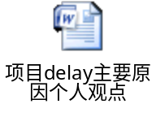
项目Delay主要原因
附件是对项目总体delay时间过长的主要原因分析，当然还有其他细节部分的影响会在下文中说明

Slide 4
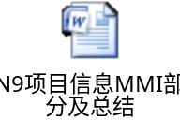
N9项目信息MMI部分及总结
附件是对N9项目的MMI部分总结

Slide 5
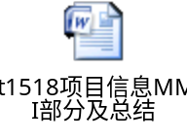
it1518项目信息MMI部分及总结
附件是对it1518项目的MMI部分总结

Slide 6
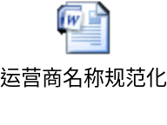
运营商名称规范化
附件是对项目中运营商名称规范化时遇到的问题说明分析总结

Slide 7
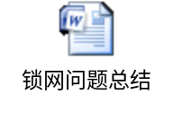
锁网问题总结
附件是对N9项目特殊锁网出现的问题所做的分析以及处理

Slide 8
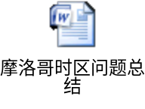
摩洛哥时区问题
附件是对N9项目出现的摩洛哥时区问题进行分析总结

Slide 9
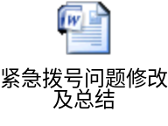
紧急拨号问题修改及总结
附件是对两个项目的紧急拨号问题修改说明及总结

Slide 10
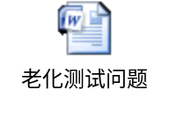
老化测试问题
附件是对产线出现的老化测试问题进行分析以及总结

Slide 11
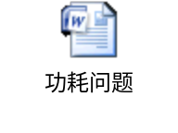
功耗问题
附件是对功耗问题的总结

Slide 12
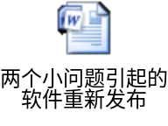
两个小问题引起的软件重新发布
附件是对两个小问题引起的软件重新发布做报告以及总结；

Slide 13
总结汇总
1.尽早发现问题尽早沟通
2.沟通是相互的，并不是单纯理解客户需求，还要在理解需求以后再将自己的想法告诉客户，是一个互相讨论的过程
3.团队大于个人，修改问题时也要从项目、从团队的角度做考虑
4.即使是客户的问题或是第三方的问题，我们也要有自己的整理自己的输出，方便客户或第三方处理修改
5.我们与客户的目标是一致的

Slide 14
总结汇总
6.保持自己的观点，表达自己的想法，最后才是吸取别人的建议，大家都没有那么低级，但需要证明自己
7.学会举一反三
8.增强防护意识
9.Check方式需要讨论，check的目的应该是为了错误的减少以及能力的增强，需要两点做好平衡
10.并不是只有代码的编写才能提高MMI的能力，任何的琐碎事情都有值得学习的点

Slide 15

NVRAM客制化

